Slide 1

ЖИТОМИРСЬКИЙ БАЗОВИЙ ФАРМАЦЕВТИЧНИЙ ФАХОВИЙ КОЛЕДЖ
Лекція 8
ПРОТИТУБЕРКУЛЬОЗНІ ЗАСОБИ
Луцак Ірина Василівна
канд.фарм.наук

Slide 2
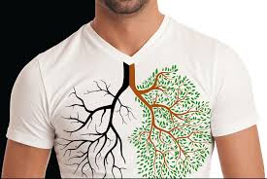
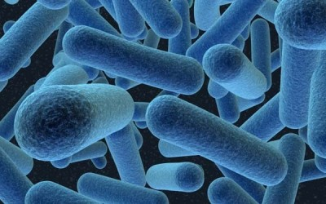
Туберкульоз – інфекційна хвороба, що спричиняється мікобактеріями та найчастіше уражає легені, хоча можливий вплив і на всі інші органи людини.
Основне джерело інфікування туберкульозом – хворий, що передає інфекцію повітряним, харчовим, контактним шляхами.

Slide 3
Туберкульозом страждали люди і тварини з давніх-давен, ще з доісторичних часів глибокої стародавності.
У 1904 р. на території Німеччини поблизу Гейдельберга знайшли кістяка людини, що жила в кам’яному віці (приблизно за 5000 років до н.е.). Лікар Бартельсу (Bartels) установив туберкульозне ураження декількох грудних хребців у цій знахідці.
У муміфікованих трупів єгиптян, що жили за 2000—2750 років до н.е. знайшли туберкульозне ураження кісток.
Звідти взяли детрит, посіяли на живильне середовище і виросли живі збудники туберкульозу. Заразили ними морських свинок і морські свинки захворіли на туберкульоз.
В кінці ХІХ століття – на початку ХХ століття була всесвітня епідемія туберкульозу.
Ця небезпека для людства стала поштовхом до значних відкриттів стосовно перемоги на туберкульозом.

Slide 4
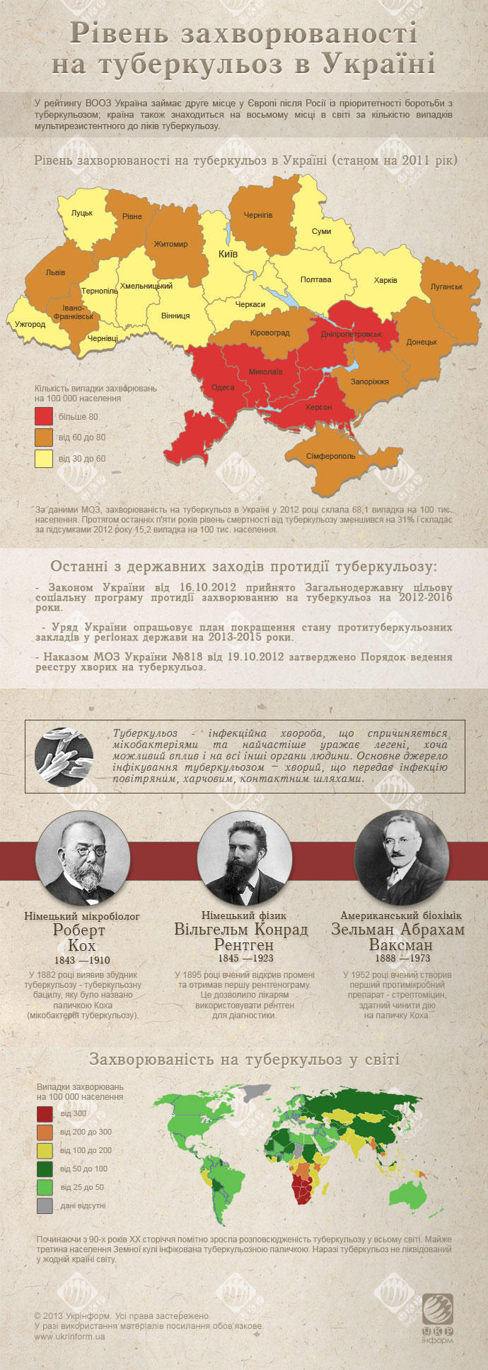
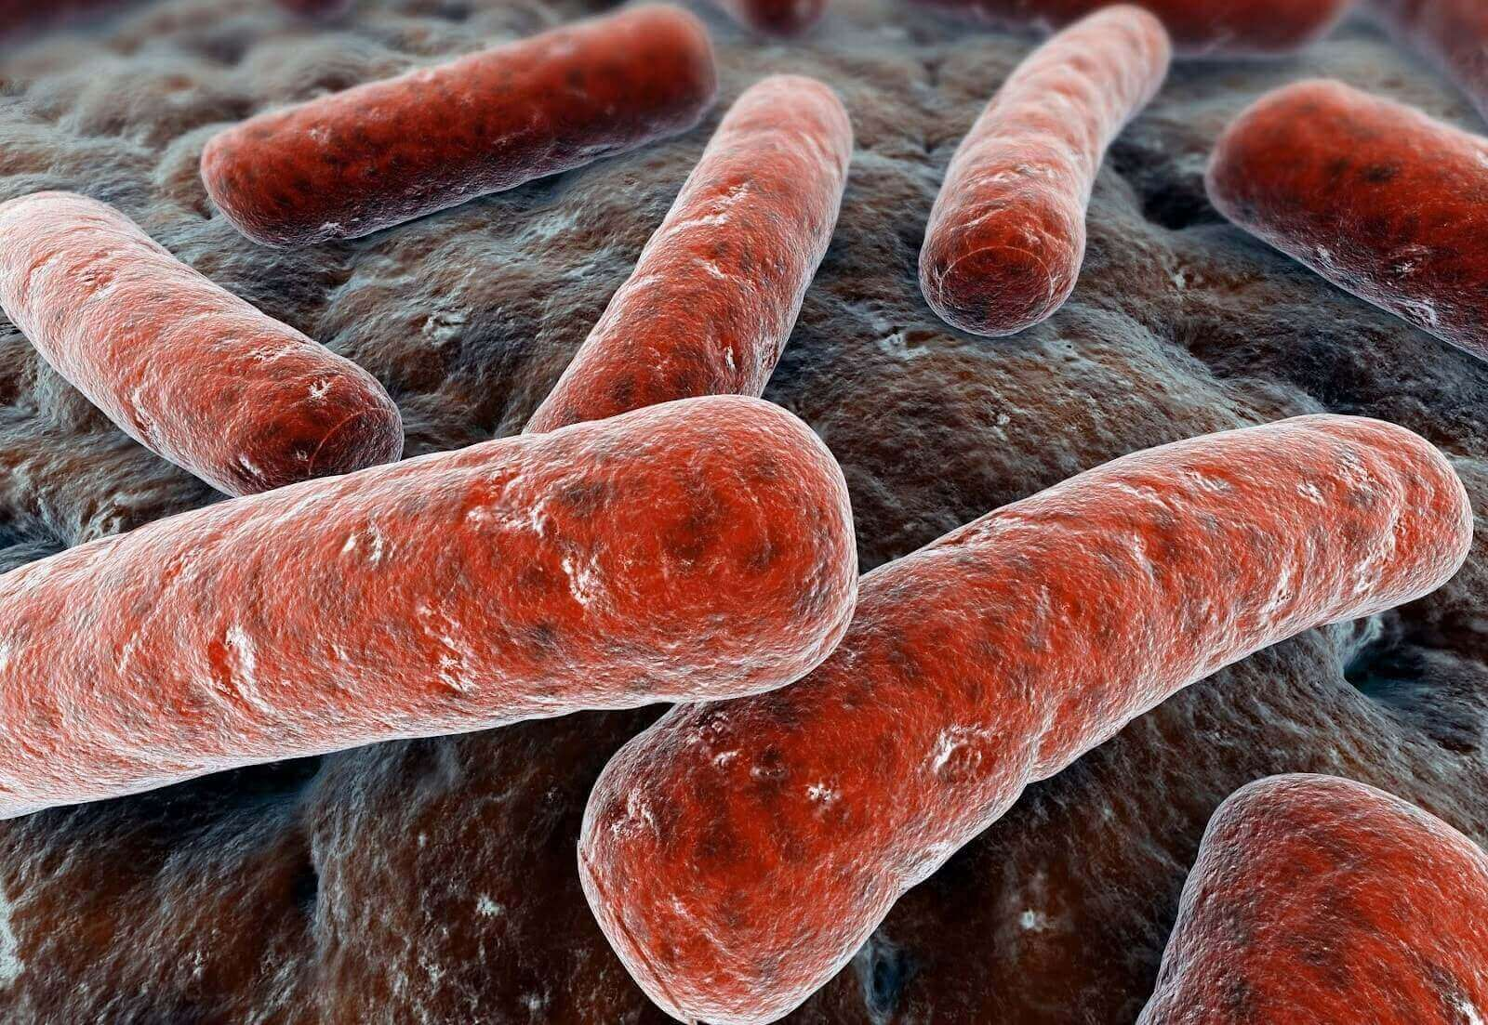
У 1882 р. німецький вчений Роберт Кох відкрив збудника туберкульозу, який було названо – паличкою Коха (мікобактерія туберкульозу).
Роберт Кох отримав чисту культуру бактерій, якою він заразив декілька сотень тварин різних видів, і всі вони захворіли туберкульозом.

Slide 5
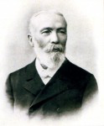
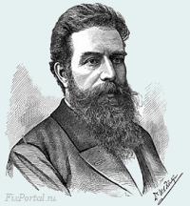
У 1887 р. наш співвітчизник із Галичини Іван Пулюй відкрив х-промені.
У 1895 р. їх відкрив німецький вчений Вільгельм Кондрад Рентген, за що отримав Нобелівську премію.
Це започаткувало розвиток рентгенології та поліпшило діагностику туберкульозу.
Вільгельм Кондрад Рентген
Іван Пулюй

Slide 6
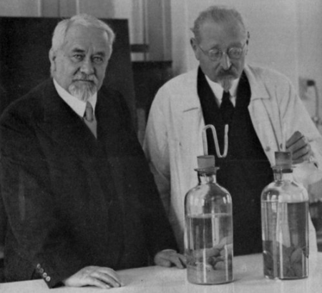
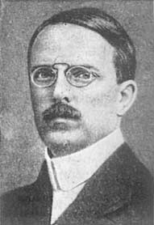
У 1919 р. французькі вчені Леон Кальмет і Жан Марі Каміль Герен розробили вакцину БЦЖ.
Вона являє собою живі пригнічені (авірулентні) мікобактерії туберкульозу бичачого виду.
Це відкриття започаткувало щеплення проти туберкульозу.
В 1907 році австрійський дитячий лікар Пірке Клеменс запропонував діагностичну алергічну пробу на туберкульоз.
На шкіру передпліччя наносять туберкулін і потім оцінюють характер місцевої реакції.
Леон Кальмет і Жан Марі Каміль Герен
Пірке Клеменс

Slide 7
У 1944 р. американський бактеріолог Зельман Абрахам Ваксман (народився на Вінничині, а навчався в Одесі), отримав антибіотик стрептоміцин, який виявився ефективним проти туберкульозу.
Так із завершенням доантибактеріальної ери розпочалася антибактеріальна ера боротьби з туберкульозом.
З 1954 р. в медичну практику увійшли такі протитуберкульозні препарати як ПАСК, тібон, препарати групи ГІНК.
З 1965 р. почали застосовувати найефективніший і нині антимікобактеріальний препарат – рифампіцин.
І до цього часу ефективнішого протитуберкульозного препарату в світі не знайдено.

Slide 8

Зараз третина населення земної кулі інфікована мікобактеріями туберкульозу.
Щорічно в світі на туберкульоз захворюють 7 – 10 млн. чоловік.
Загальна кількість хворих у світі досягає 50 – 60 млн..
Це дещо більше від усього населення України чи Франції.
Один хворий на туберкульоз може інфікувати в середньому 10–15 здорових осіб, а якщо він знаходитиметься в школі, театрі чи в громадському транспорті, то більше.
Це сприяє значному поширенню туберкульозу.
ВООЗ в 1993 році проголосила туберкульоз глобальною небезпекою.
Останнім часом щороку 24 березня всі країни світу відзначають Всесвітній день боротьби з туберкульозом.

Slide 9
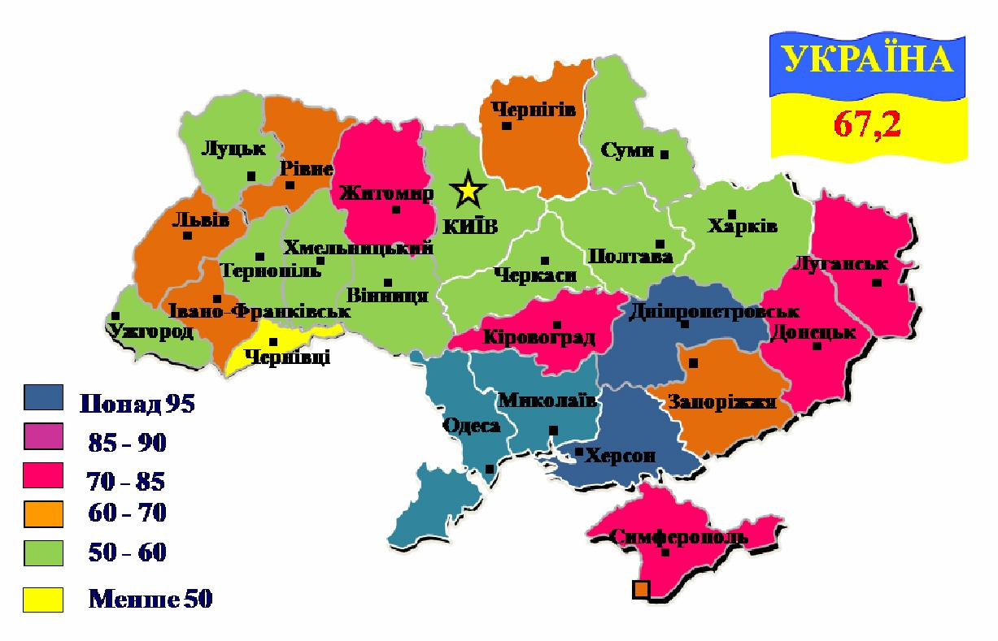
З 1995 р. в Україні зареєстрована епідемія туберкульозу.
Сьогодні епідемічний стан спостерігається не тільки в Україні, але й у багатьох країнах світу, насамперед у тих, де низький рівень життя. До них віднесені всі посткомуністичні країни, більшість країн Африки і Азії.

Slide 10
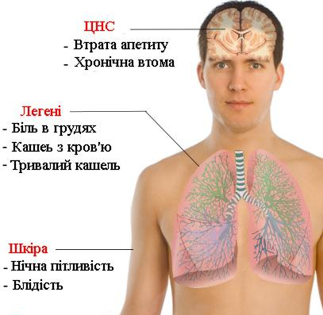
Типові симптоми туберкульозу:
- постійний кашель, що триває понад три тижні, зазвичай з мокротинням та, можливо, з домішками крові у мокротинні;
- втрата ваги;
- нічна пітливість;
- лихоманка;
- втома, слабкість;
- втрата апетиту;
- набряк шийних лімфовузлів.

Slide 11
Туберкулінова проба — внутрішньошкірне введення туберкуліну, оцінка діаметру інфільтрату через 48–72 год; позитивна проба (папула ≥5 мм) свідчить про інфікування ТБ (не дозволяє віддиференціювати інфікування та захворювання), може також спостерігатись після вакцинації БЦЖ, інколи після контакту з нетуберкульозними мікобактеріями.

Slide 12
ПРЕПАРАТИ І РЯДУ (є основними засобами лікування )
Похідні гідразиду ізонікотинової кислоти (ГІНК) Ізоніазид Опініазид Салюзид розчинний Фтивазид | Похідні парааміносаліцилової кислоти (ПАСК) Кальцію бензамідосаліцилат ПАСК
Препарати різних груп Піразинамід Етамбутол | Антибіотики Пасоміцин Рифампіцин Стрептоміцину сульфат Стрептосалюзид
ПРЕПАРАТИ ІІ РЯДУ (резервні, призначаються коли препарати I ряду уже не діють)
Похідні тіоаміду ізонікотинової кислоти Протіонамід Етіонамід | Антибіотики і фторхінолони Капреоміцину сульфат Ломефлоксацин Рифабутин Флориміцину сульфат Циклосерин
препарати різних групи Тіоацетазон

Slide 13
Основними принципами протитуберкульозної хіміотерапії є:
хіміотерапія — це комбіноване застосування протитуберкульозних препаратів (не менше 3), до яких МБТ чутливі і які приймають протягом тривалого часу (не менше 6 міс); при цьому добову дозу кожного препарату, за окремими випадками, слід вводити в один прийом. Комбінацію препаратів, які приймають за день називають добовою дозою хіміотерапії;
Хіміотерапію проводять під безпосереднім наглядом медичного персоналу за прийомом протитуберкульозних препаратів;
При комбінованому лікуванні доза кожного із взятих препаратів не зменшується;
Призначати вітаміни В_{1,} В₆ ,В₁₂ і фолієвої кислоти .
Лікування тривале.
За ступенем ефективності розподіляються наступним чином:
ізоніазид→ рифампіцин → стрептоміцин → канаміцин → пірозінамід → етіонамід → протіонамід → флориміцин → ПАСК → тіоацетазон.

Slide 14
Основний курс протитуберкульозної хіміотерапії поділяють на два етапи.
Перший етап (або перша фаза) – інтенсивне лікування.
Його проводять для припинення розмноження мікобактерій туберкульозу і значного зменшення бактеріальної популяції в організмі хворого.
Проведена терапія усуває гострі прояви хвороби, припиняє бактеріовиділення й у більшої частини хворих приводить до загоєння каверн у легенях.
Фаза інтенсивної терапії може становити частину підготовки до хірургічного лікування.
Другий етап лікування (або друга фаза) – це підтримуюча терапія, яка проводиться для закріплення досягнутих результатів.
Мета другого етапу лікування полягає в забезпеченні стійкого клінічного ефекту і попередженні загострення процесу.
Методика лікування хворих на туберкульоз органів дихання залежить від морфологічних змін в легенях і виявлення МБТ в харкотинні.
У хворих із деструктивним процесом і бактеріовиділенням вона більш інтенсивна у порівнянні з хворими туберкульозом без бактеріовиділення і деструктивних змін в легенях.

Slide 15
Протитуберкульозні препарати затримують розмноження мікобактерій і зменшують вірулентність збудника.
Для отримання стійкого лікувального ефекту і попередження можливих рецидивів, протитуберкульозні препарати повинні застосовуватися тривалий час (в середньому не менше року).
Протитуберкульозні препарати І ряду мають високу ефективність, однак при їх використанні досить швидко розвивається стійкість мікобактерій туберкульозу.
При ізольованому застосуванні одного препарату поява стійких форм мікобактерій може спостерігатися уже через 2 – 4 місяці.
Розвиток стійких мікобактерій настає значно повільніше при одночасному застосуванні різних препаратів.
Вибір препаратів, тривалість їх застосування залежить від форми туберкульозу і його перебігу, попереднього лікування, чутливості мікобактерій туберкульозу до препарату, його переносимості і т.д.

Slide 16
При комбінації препаратів слід зберігати в комбінації 1 чи 2 препарати І ряду, особливо ізоніазид, якщо нема протипоказань або стійкості до цього препарату.
При комбінованому застосуванні доза кожного із взятих препаратів, як правило, не зменшується.
Слід враховувати, що не можна поєднувати стрептоміцин та його похідні з канаміцином і флориміцином із – за однотипної токсичної дії на слуховий нерв.
До похідних ГІНК швидко розивається резистентність, тому їх комбінують з протитуберкульозними антибіотиками, препаратами ПАСК.
ПАСК порушує всмоктування рифампіцину, еритроміцину, засвоєння вітамінів В1 і В2, що може викликати анемію.
Таблетки слід застосовувати із лужною мінеральною водою або з молоком.

Slide 17
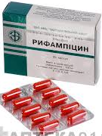
РИФАМПІЦИН
Чинить бактерицидну дію, механізм якої зумовлений інгібуванням активності ДНК-залежної РНК-полімерази шляхом утворення з нею комплексів, що призводить до зниження синтезу РНК мікроорганізмів.
За протитуберкульозною активністю наближається до ізоніазиду і значно перевищує інші протитуберкульозні засоби.
Він ефективний навіть тоді, коли захворювання викликане стійкими до всіх інших препаратів мікобактеріями.
Стійкість збудників інфекційних захворювань до рифампіцину розвивається швидко, тому для тривалої монохіміотерапії він не використовується.
Застосовується для лікування хворих на активний туберкульоз легень і інших органів, перш за все, з хронічними деструктивними формами, а також вперше виявленого туберкульозу.

Slide 18
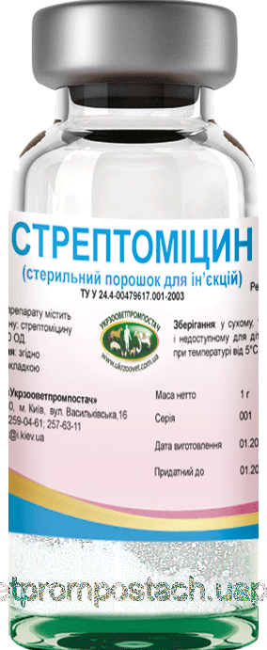
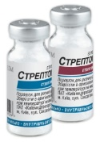
СТРЕПТОМІЦИНУ СУЛЬФАТ
При внутрішньом’язовому введенні всмоктується швидко і діє приблизно 8 годин.
Звикання розвивається досить швидко.
Для зменшення токсичності призначають вітаміни групи В, С.
В період лікування необхідно контролювати функції слухового (шляхом проведення калоричної проби і аудіометрії) і вестибулярного апаратів.
Ранніми ознаками порушення функції вестибуло-кохлеарного апарату є зниження слуху на звуки високої частоти. При несвоєчасному припиненні застосування препарату може розвинутися глухота

Slide 19
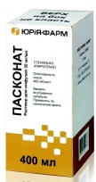
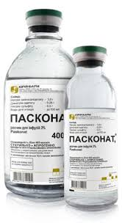
ПАРА-АМІНОСАЛІЦИЛОВА КИСЛОТА (ПАСК)
Препарат має бактеріостатичну активність до мікобактерій туберкульозу.
За туберкулостатичною активністю поступається ізоніазиду та стрептоміцину, тому його комбінують з іншими активнішими протитуберкульозними препаратами (ізоніазид та інші препарати гідразиду ізонікотинової кислоти, циклосерин, канаміцин).
Комбінована терапія затримує розвиток звикання до препаратів та посилює дію протитуберкульозних препаратів.
У великих дозах препарат чинить антитиреоїдальну дію.
Препарат приймають через півгодини чи годину після їди, запиваючи молоком або мінеральною водою.

Slide 20
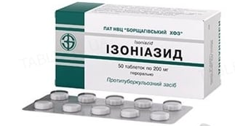
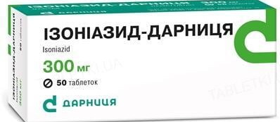
ІЗОНІАЗИД
Має високу бактеріостатичну активність по відношенню до мікобактерій туберкульозу.
Механізм його дії пов’язаний з пригніченням синтезу міколієвих кислот з довгим ланцюгом, які є компонентами клітинної оболонки мікобактерій. Препарат затримує ріст мікобактерій у людини в концентрації 0,03 мкг/мл. На інші поширені збудники інфекційних захворювань препарат вираженого хіміотерапевтичного впливу не чинить.
У результаті монотерапії ізоніазидом утворюються стійкі штами мікобактерій, тому його слід застосовувати у комбінації з іншими протитуберкульозними засобами
Показання: у комбінації з 3-4 іншими протитуберкульозними препаратами − для лікування активного туберкульозу усіх форм і локалізацій;
як монотерапія − для лікування латентної туберкульозної інфекції та профілактики туберкульозу в осіб, які були або є у близькому контакті з хворими на туберкульоз.
При призначенні ізоніазиду та інших препаратів похідних ГІНК слід враховувати, що в організмі різних хворих ці препарати інактивують з різною швидкістю.
Ступінь інактивації визначається по вмісту активного ГІНК в крові і в сечі. Чим швидше препарат інактивується, тим більше його потребується для забезпечення туберкулостатичної концентрації в крові, тому хворі, в організмі яких відбувається швидка інактивація, призначають препарат в дещо більших дозах.

Slide 21
ВЗАЄМОДІЯ
Одночасне застосування ізоніазиду:
з леводопою – зменшення її терапевтичного ефекту;
з рифампіцином − підвищення ризику ураження печінки;
з глюкокортикостероїдами – підвищується метаболізм та елімінація ізоніазиду;
з ітраконазолом − можливе істотне зниження його концентрації в сироватці крові і відсутність його терапевтичного ефекту. Одночасне застосування не рекомендується;
з кетоконазолом − можливе зменшення рівня кетоконазолу в сироватці крові: слід контролювати концентрацію препарату в крові та у разі необхідності збільшити дозування;
з ацетамінофеном − збільшує токсичність останнього за рахунок генерації і накопичення токсичних метаболітів у печінці, що може призвести до серйозних побічних реакцій;
з теофіліном − зростає концентрація теофіліну у плазмі крові: потрібно контролювати рівень теофіліну в крові і відповідно коригувати дози препарату;
з вальпроатом − зростає концентрація вальпроату в плазмі крові: дози вальпроату слід коригувати;
з циклосерином – підвищений ризик токсичного впливу на центральну нервову систему (ЦНС);
з етосуксимідом – пригнічення метаболізму етосуксиміду (підвищення концентрації у плазмі крові та ризик токсичності);
з вітаміном В₆ і глутаміновою кислотою – знижується імовірність побічних ефектів ізоніазиду;
з дифеніном − посилюються протиаритмічні властивості дифеніну;

Slide 22
ВЗАЄМОДІЯ
з антацидними засобами – зменшення абсорбції ізоніазиду (інтервал між їх прийомом повинен становити не менше 1 години);
з непрямими антикоагулянтами, інгібіторами моноамінооксидази (МАО) – ізоніазид потенціює ефекти даних препаратів (у т.ч. токсичні);
з фенобарбіталом – можливе посилення гепатотоксичності;
з аміназином – можливе погіршення метаболізму ізоніазиду. Стан пацієнтів слід контролювати щодо токсичної дії з боку ізоніазиду;
з галоперидолом – можливе підвищення плазмового рівня галоперидолу. Необхідно коригувати дозу галоперидолу;
з антикоагулянтами (кумарин- або індандіонпохідні, наприклад варфарин) – можливе пригнічення ферментативного метаболізму антикоагулянтів, що призводить до збільшення концентрації в плазмі крові з підвищеним ризиком кровотечі. Слід ретельно контролювати протромбіновий час;
з прокаїнамідом – збільшується плазмова концентрація ізоніазиду. Необхідний моніторинг стану пацієнтів щодо токсичної дії з боку ізоніазиду;
з гідроксидом алюмінію – погіршується всмоктування ізоніазиду. Під час терапії ізоніазидом необхідно застосовувати кислотопригнічувальні лікарські засоби або антациди, що не містять гідроксид алюмінію.

Slide 23
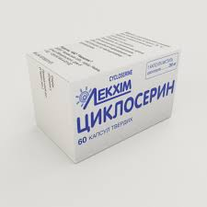
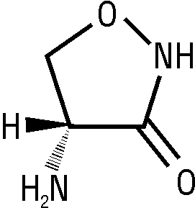
ЦИКЛОСЕРИН
Циклосерин чинить бактеріостатичну та бактерицидну дію залежно від концентрації препарату в місці запалення та чутливості мікроорганізмів.
Діє на позаклітинно і внутрішньоклітинно розміщені мікобактерії.
Механізм дії полягає в інгібуванні синтезу клітинної стінки чутливих штамів грампозитивних і грамнегативних бактерій та Mycobacterium tuberculosis.
Циклосерин слід застосовувати у комбінації з іншими протитуберкульозними препаратами.
Поступається по активності ізоніазиду, рифампіцину, стрептоміцину.
Застосування його разом з алкоголем і етіонамідом збільшує ризик судомних нападів;
з етіонамідом та ізоніазидом – ризик нейротоксичності.

Slide 24
КАПРЕОМІЦИНУ СУЛЬФАТ
Інгібує синтез білка у бактеріальній клітині, виявляє бактеріостатичну дію. Вибірково активний відносно мікобактерій туберкульозу, що локалізуються поза- і усередині клітини.
При монотерапії швидко спричинює появу резистентних штамів, характеризується наявністю перехресної стійкості до канаміцину.
Виявляє тератогенну дію (аномалії кістяка) під час експериментів на пацюках.
Використовують тільки в/м для лікування легеневих форм туберкульозу у випадку неефективності або поганої переносимості препаратів І ряду.
Побічна дія. З боку сечостатевої системи: нефро токсичність -токсичний нефрит, ушкодження нирок з некрозом канальців, дизурія (збільшення/зменшення частоти сечовипускання або кількості сечі), ниркова недостатність, підвищення рівня азоту сечовини в крові.
Особливості застосування. До і під час лікування необхідно періодично проводити аудіометрію (1-2 рази на тиждень) для діагностики порушення слуху нависоких частотах, визначення показників функції вестибулярного апарату, нирок (щотижня) і печінки, рівня калію в сироватці крові (щомісяця).

Slide 25
ЕТІОНАМІД
відомо, що етионамід пригнічує синтез білків мікобактерій.
Має бактеріостатичну дію на M. Tuberculosis.
Посилює фагоцитоз у місці туберкульозного запалення, що приводить до його розсмоктування.
У процесі лікування туберкулостатична активність етионаміду зменшується.
Активний по відношенню атипових форм мікобактерій, стійких до інших препаратів.
Показання:
Туберкульоз (легеневої і поза легеневої локалізації), при надмірній чутливості або неефективності препаратів першого ряду; застосовують тільки у складі комбінованої терапії.
Несумісний з циклосерином та іншими гепатотоксичними препаратами.
Поєднують з вітаміном В6 (для попередженнфя нейротоксичного невриту) та розведеною соляною кислотою або шлунковим соком при пониженій кислотності або з антацидами при підвищеній кислотності.
Краще переноситься, коли приймати його разом з молоком або апельсиновим соком, бажано перед сном.
Під час лікування протипоказаний алкоголь.

Slide 26
ПРОТІОНАМІД
Протіонамід - протитуберкульозний препарат другого ряду.
Механізм дії нині відомий не повністю.
Загалом відомо, що протіонамід пригнічує синтез білків мікобактерій. Має бактеріостатичну дію на M.tuberculosis.
Посилює фагоцитоз у місцях туберкульозного запалення, що приводить до його розсмоктування.
По активності не відрізняється від етіонаміду, але краще переноситься хворими.
Протіонамід застосовується як засіб другого ряду для лікування різних форм туберкульозу.
Застосовується тільки разом з іншими протитуберкульозними препаратами.
Побічна дія.
З боку травної системи: стоматит, може відчуватися металевий смак у роті, нудота, блювання, діарея, порушення функції печінки, анорексія.
З боку ЦНС та ПНС: неврит, головний біль, слабкість, поганий сон, невроз, депресія.
Інші: тахікардія, артеріальнагіпотензія.

Slide 27
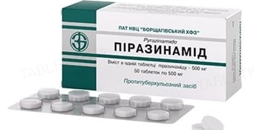
ПІРАЗИНАМІД
Протитуберкульозний засіб II ряду.
По активності перевершує ПАСК, але поступається ізоніазиду, рифампіцину, стрептоміцину.
Піразинамід перетворюється у фармакологічно активну піразиноєву кислоту з участю мікобактеріальних піразинамідаз у кислому середовищі макрофагів.
Залежно від концентрації піразинаміду та чутливості мікобактерій туберкульозу виявляє бактеріостатичний або бактерицидний ефект.
Активний тільки щодо мікобактерій туберкульозу.
Затримує в організму сечову кислоту, може спровокувати напад подагри.
Препарат добре проникає у вогнища туберкульозного ураження.
Його активність не знижується у кислому середовищі казеозних мас, тому його часто призначають при казеозних лімфаденітах, туберкуломах і казеозно-пневмонічних процесах.
При лікуванні одним піразинамідом можливий швидкий розвиток стійкості до нього мікобактерій туберкульозу, тому його призначають, як правило, у комбінації з іншими протитуберкульозними препаратами.
Лікування усіх форм туберкульозу (у комбінації з іншими туберкулостатичними препаратами).

Slide 28
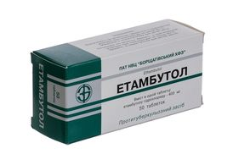
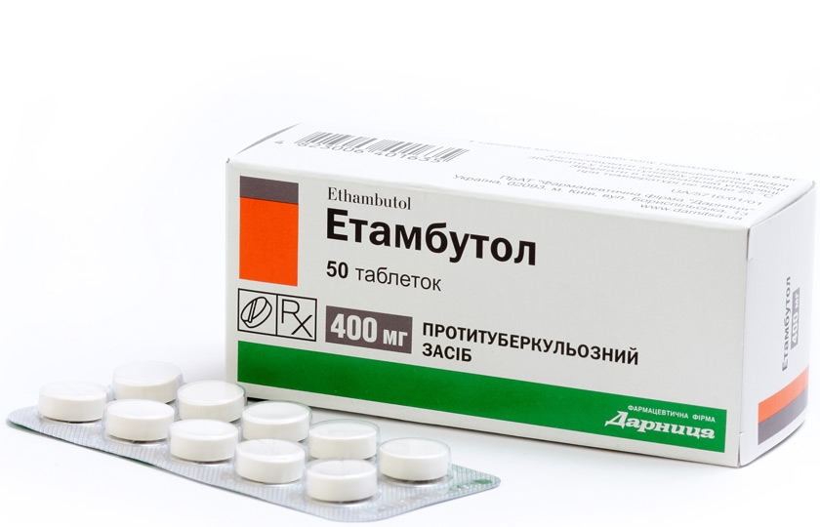
ЕТАМБУТОЛ
Протитуберкульозний засіб II ряду.
Чинить бактеріостатичну дію тільки на М. Tuberculosis, включаючи штами, стійкі до стрептоміцину, канаміцину, ізоніазиду, ПАСК та етіонаміду.
При монотерапії до етамбутолу швидко розвивається стійкість. Активний тільки щодо бактерій, які інтенсивно діляться.
Одночасний прийом їжі прискорює і посилює процес абсорбції.
Лікування усіх форм легеневого та позалегеневого туберкульозу (в комбінації з іншими протитуберкульозними засобами).
Передозування
Симптоми. Розвиток неврологічних порушень, ушкодження зорового нерва (можливе виникнення сліпоти), погіршення гостроти зору або посилення проявів інших побічних реакцій, втрата апетиту, нудота, блювання, діарея, гарячка, головний біль, запаморочення, сплутаність свідомості, галюцинації, поліневрит, пригнічення дихання, асистолія.

Slide 29
Препарати | Тип дії |  | Спектр дії |  | Активність | Токсичність
 | ТС | ТЦ | широкий | вузький
Ізоніазид | + | + |  | + | е | +++
Фтивазид | + |  |  | + | < е | +++
ПАСК | + |  |  | + | < е | ++
Рифампіцин | + | + | + |  | = е | ++
Етіонамід | + |  |  | + | < е | +
Стрептоміцин | + | + | + |  | < е | +++
Капреоміцин | + |  |  | + | < е | ++
Етамбутол | + |  |  | + | < е | ++
Флориміцин | + |  | + |  | < е | ++
Циклосерин | + |  | + |  | < е | ++
Примітка: е – еталон; ТС – туберкулостатична дія; ТЦ – туберкулоцидна дія.

Slide 30
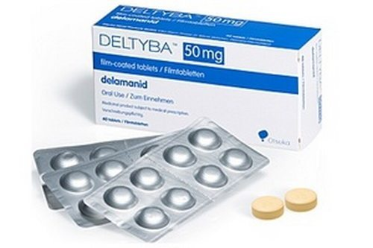
Деламанід
похідне нітродигідроімідазооксазолу, що пригнічує синтез клітинної стінки мікобактерії туберкульозу та має високу активність проти внутрішньоклітинних мікобактерій туберкульозу в макрофагах.
Його використання схвалено у квітні 2014 р. Європейською агенцією з лікарських засобів (EMA) «як частина належного комбінованого режиму лікування легеневого мультирезистентного туберкульозу у дорослих, у випадках, коли через резистентність або погану переносимість препаратів не можна призначити ефективну схему лікування».

Slide 31
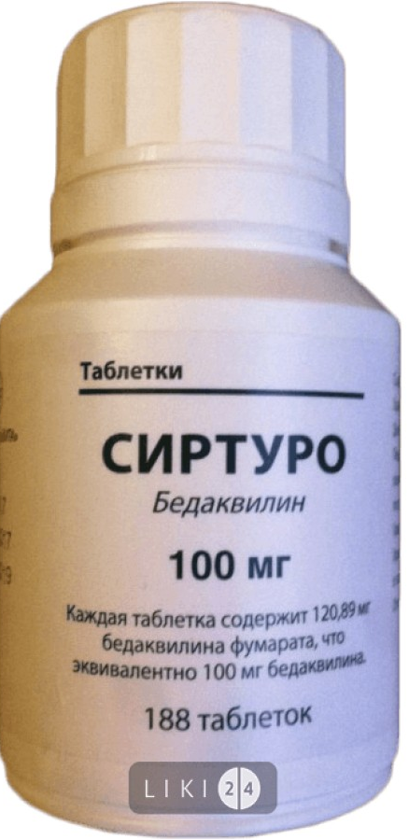
Бедаквілін
препарат, синтезований виключно для лікування туберкульозу, має бактерицидну та стерилізуючу дію, тобто знищує активні і неактивні форми мікобактерій туберкульозу.
Є таблетованим препаратом, призначається пацієнтам віком понад 14 років.
Має перехресну стійкість з клофазиміном, тому його не застосовують у пацієнтів, які раніше приймали клофазимін в неефективних режимах лікування.
Бедаквілін має також бактерицидну дію проти неактивних (нереплікуючих) туберкульозних паличок.
У моделі ТБ інфекції на мишах бедаквілін продемонстрував бактерицидну та стерилізуючу активність.
Бедаквілін є бактеріостатичним для багатьох нетуберкульозних мікобактеріальних видів.
Mycobacterium хеnорі, Mycobacterium novocastrense, Mycobacterium shimoidei та немікобактеріальні види вважаються в принципі стійкими до бедаквіліну.

